Slide 1

node.js
Miranda.Mao

Slide 2

socket
网络上的两个程序通过一个双向的通信链接实现数据的交换，这个链接的一端称为一个socket。

Slide 3
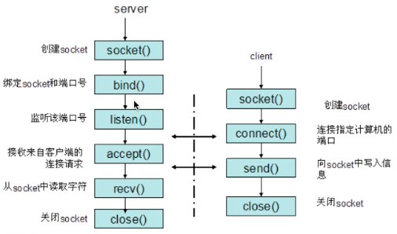
socket通信流程

Slide 4
socket
基于net模块实现通信
Node.js Net 模块提供了一些用于底层的网络通信的小工具，包含了创建服务器/客户端的方法

Slide 5
websocket
websocket
WebSocket是html5新增加的一种双工通信协议，目前流行的浏览器都支持这个协议

Slide 6
websocket
new WebSocket(“ws://echo.websocket.org”);
申请一个WebSocket对象，参数是需要连接的服务器端的地址
WebSocket对象一共支持四个消息 onopen, onmessage, onclose和onerror。当Browser和WebSocketServer连接成功后，会触发onopen消息；如果连接失败，发送、接收数据失败或者处理数据出现错误，browser会触发onerror消息；当Browser接收到WebSocketServer发送过来的数据时，就会触发onmessage消息，参数evt中包含server传输过来的数据；当Browser接收到WebSocketServer端发送的关闭连接请求时，就会触发onclose消息。我们可以看出所有的操作都是采用消息的方式触发的，这样就不会阻塞UI，使得UI有更快的响应时间，得到更好的用户体验。

Slide 7


THANK YOU

